Slide 1
2018 NCTU 物聯網應用設計與實作 Final Project
Group
7 0516069 翁英傑 0516309 劉柏聲
Member 0516223 林恭白 0516320 凌胤濤
0516234 黃聖祺

Slide 2
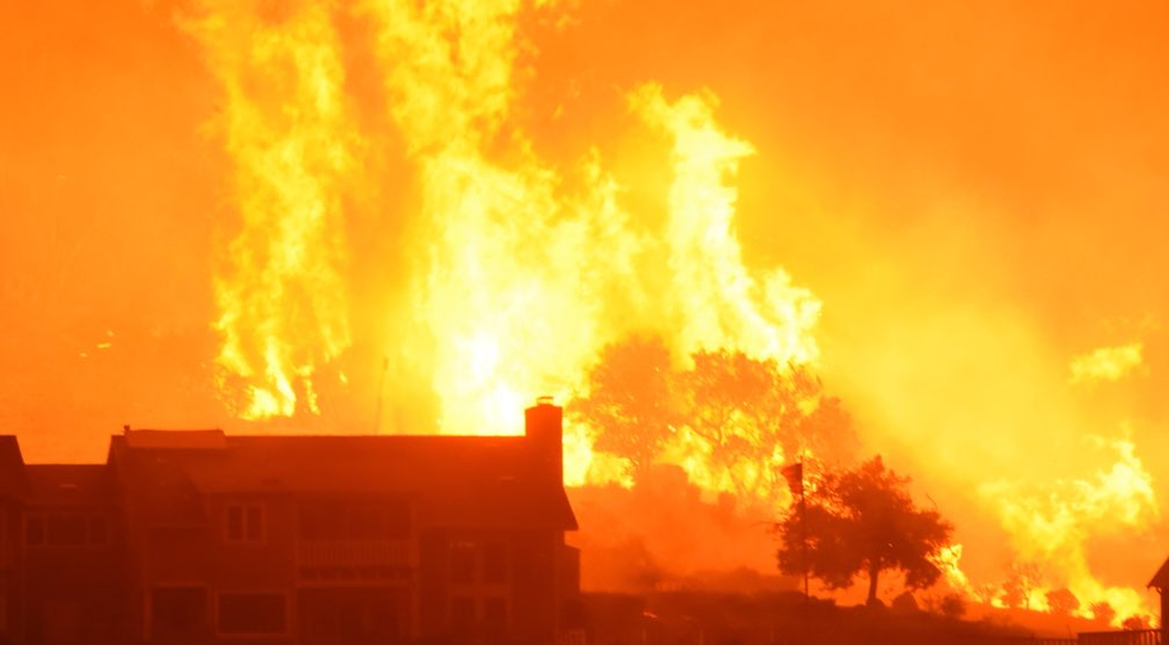
介紹
本組的專案為「防災監控系統」，追蹤大樓內的火勢動向，指引逃生路線。

Slide 3
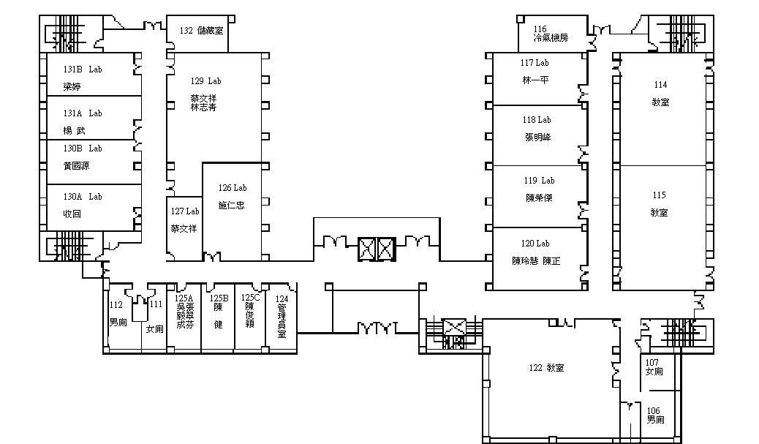
原理
觀測大樓各位置的溫溼值來監控環境。
當溫度高於一定值，代表有火勢產生，燈泡不亮，表示通道失效。

Slide 4
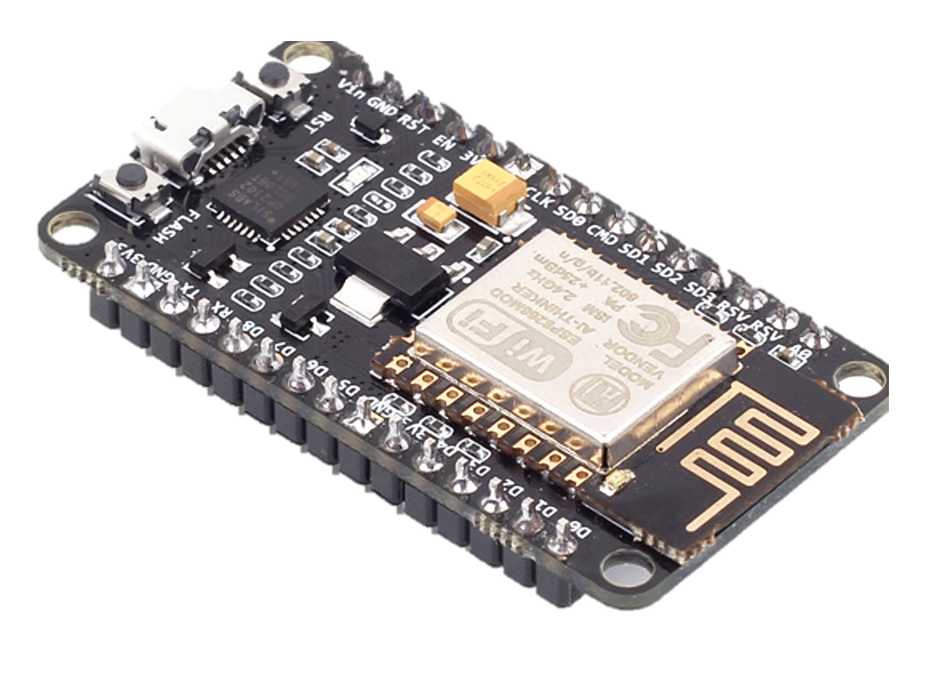
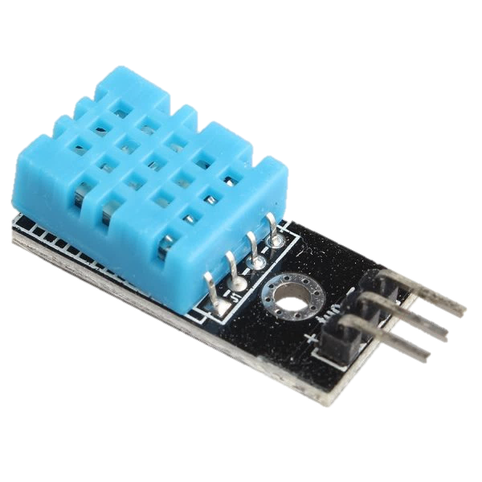
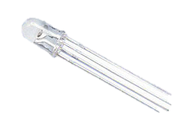
材料
NodeMCU v3 ESP8266
溫溼感測器
LED 燈泡

Slide 5
IOT
NodeMCU硬體
iotTalk
傳送至電腦端
網頁前端
顯示資訊

Slide 6
分工
各組員皆自行實做一組，在將所有模組串接至Iot主控端，傳至電腦。

Slide 7
Thanks for listening

